Slide 1
Logistika
-
Trendy v logistice
.
Tomáš Pražák
Garant předmětu a přednášející

Slide 2
Hub and Spoke
systém konsolidace menších zásilek do větších celků, které jsou přepravovány do centrálních skladů a následně roztřízeny do jednotlivých zásilek podle požadavků zákazníka
spojeno s deregulací letecké dopravy v USA (1978)

Slide 3
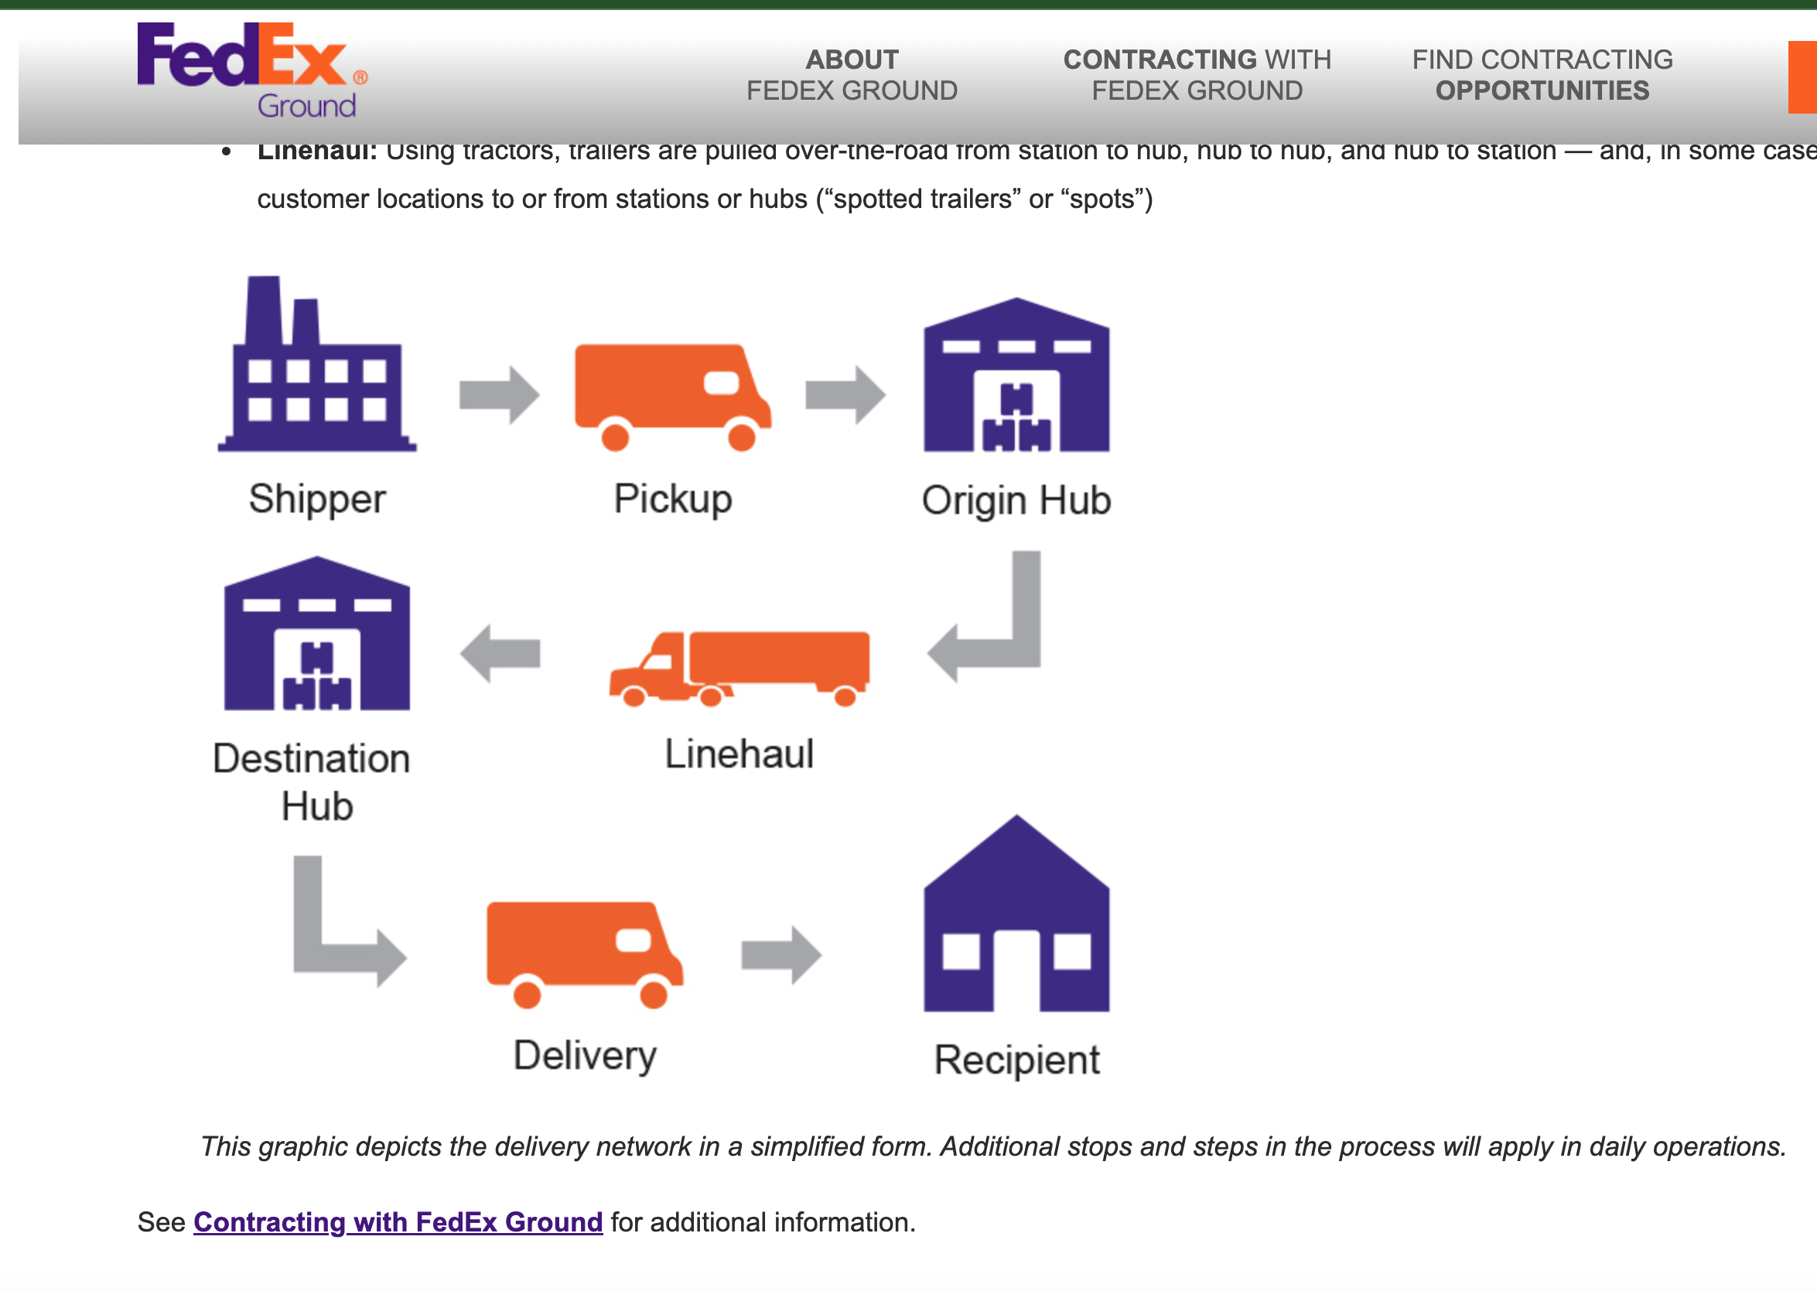

Slide 4
Systémy rychlé odezvy Quick Response – QR
z roku 1986 ve firmě Milliken&Company
základní technologie zákaznicky orientovaného dodavatelského řetězce (Just in Time)
co nejrychlejší a precizní identifikace poptávky včetně zajištění spokojenosti každého článku dodavatelského řetězce
nástupce je ECR - Efektivní reakce zákazníka - využití Zara, Toyota, bezobslužné prodejny

Slide 5
Outsourcing
dlouhodobé přenesení určité činnosti, kterou podnik dosud prováděl sám, na externího poskytovatele
původně chápán jako "přenechání péče" do rukou jinému subjektu, na komerční bázi, „věc“ ve vlastnictví zákazníka
v současné době posun do dvou směrů:
outsourcingu služeb místo „péče“
"zjemnění" outsourcingu
Outsourcing a Amazon?

Slide 6
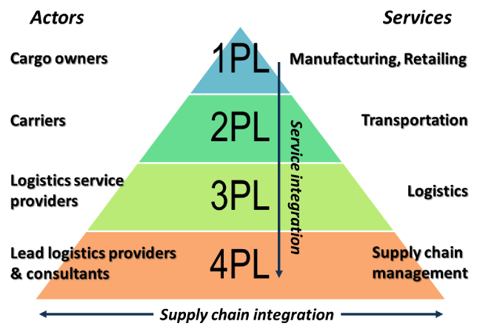
Stupně Outsourcingu

Slide 7
Logistické centrum
začleňuje do jednoho prostoru dopravní a zasílatelské podniky, poskytovatele logistických služeb, celní, veterinární, fytotechnickou a hygienickou správu, průmyslové a obchodní podniky, leasingové, pojišťovací a bankovní společnosti
bod, ve kterém se stýkají dopravní prostředky různých druhů dopravy - optimální podmínky pro tvorbu kombinovaných přepravních řetězců

Slide 8
ALC Mošnov:
Logistické centrum se nachází poblíž Letiště Leoše Janáčka v Ostravě a je významným strategickým logistickým uzlem. Centrum zahrnuje více než 300 hektarů a je vytvořeno ve spolupráci s Ministerstvem obrany ČR. ALC Mošnov
CTPark Ostrava:
Tento park se nachází v blízkosti města Ostrava a je jedním z největších průmyslových parků v regionu. Nabízí moderní logistické a průmyslové prostory pro různé typy podnikání. CTPark Ostrava
P3 Logistic Parks:
Společnost P3 Logistic Parks provozuje několik logistických center po celé České republice, včetně regionu Moravskoslezský kraj, s moderními logistickými prostory a snadným přístupem k hlavním dopravním trasám. P3 Logistic Parks

Slide 9
Urban Logistics – Smart cities
Chytré město, někdy také digitální město nebo inteligentní město, je koncept fungování města, které využívá digitální, informační a komunikační technologie za účelem efektivnějšího využití své infrastruktury a snížení spotřeby energií.
Trojanovice, osvětlení, semafory, apod.

Slide 10
Data v logistice
Big Data: Velká data pomáhají předpovídat poptávku a optimalizovat zásoby.
Příklad firmy: UPS využívá big data pro optimalizaci tras a zlepšení provozní efektivity.
Prediktivní analytika: Využití analytických nástrojů pro predikci trendů a zlepšení rozhodování.
Příklad firmy: DHL využívá prediktivní analytiku pro zlepšení řízení zásob a plánování.
Umělá inteligence a strojové učení: AI a strojové učení zlepšují plánování a provozní efektivitu.
Příklad firmy: XPO Logistics implementuje AI pro optimalizaci logistických procesů.

Slide 11
Další trendy v logistice – viz první seminář - pexeso
Digitalizace a automatizace v logistice
Udržitelnost v logistice
E-commerce a změny v doručování
Sdílená ekonomika
Reverzní Logistika and Cirkulární ekonomika
Humanitární logistika, atd.

